Slide 1


KMP
2019 NEAUACM
Winter Training Day 13

Slide 2

目录
1
字符出匹配
2
Kmp思想
3
Next数组
4
匹配

Slide 3
字符串匹配
PART 01

Slide 4

给出两个序列，问第二个串是否在第一个串内
abcabcabcd
abcabcd
Yes

Slide 5

常规方法，以i从0-lena-1的每一位为开始，i+lenb-1为结尾，从a中取出每个与b长度相等的字串去比较，有则记录1，没有记录0
时间复杂度分析
N^2
Dp思想递推

Slide 6
目录
1
字符出匹配
2
Kmp思想
3
Next数组
4
匹配

Slide 7
abcabcabcd
abcabcd

Slide 8
abcgabcyabcuabcd
abcuabcd

Slide 9
abcgabcgabcgabcd
abcgabcgabcd

Slide 10
目录
1
字符出匹配
2
Kmp思想
3
Next数组
4
匹配

Slide 11
Next数组
PART 03

Slide 12
0abcgabcgabcgabcd
-100000123012301230

Slide 13
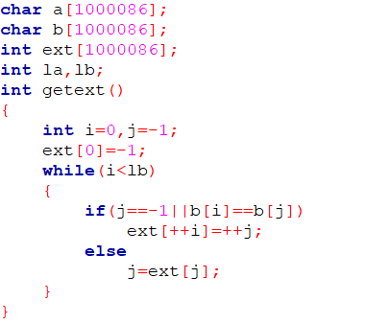

Slide 14
目录
1
字符出匹配
2
Kmp思想
3
Next数组
4
匹配

Slide 15
abcgabcyabcuabcd
abcuabcd
abcuabcd
abcuabcd
abcuabcd
abcuabcd

Slide 16
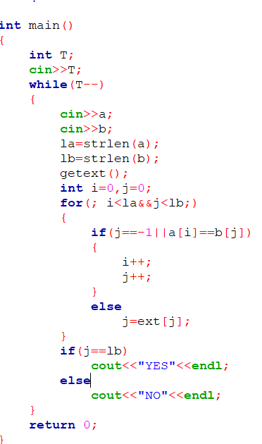

Slide 17
感谢观看 THANKS
NEAU ACM-ICPC TEAM

